Slide 1

四川信息职业技术学院
Linux应用基础
Shell基础及编程
主讲人：李力

Slide 2

Shell基础及编程
shell的主要功能
1
shell脚本及基本语法
2
条件语句
3
循环命令
4

Slide 3
1
shell的主要功能

Slide 4
shell的主要功能
1
shell的主要功能
（1）解释用户输入的终端命令
（2）定制用户的环境
（3）脚本编程，自动批处理

Slide 5
shell的主要功能
1
1）
shell的命令解析过程
检查命令的合法性：是否为shell内部的命令集
匹配成功，命令将被解析为系统调用(system call)并传给内核
否则将显示一条错误信息

Slide 6
shell的主要功能
1
2）
定制用户的环境
Linux是一个多用户的操作系统。每个用户登录系统后，都会有一个专用的运行环境。通常每个用户默认的环境都是相同的，这个默认环境实际上就是一组环境变量的定义。
用户可以对自己的运行环境进行定制，其方法就是修改相应的系统环境变量，包括各种权限、别名、编程库以及终端变量等。它会通过一系列登录配置文件来设置。

Slide 7
shell的主要功能
1
2）
定制用户的环境
全局设置文件：
/etc/profile：为个系统的每个用户设置环境变量，当用户第一次登录，该文件被执行，并从/etc/profile.d目录中的配置文件中搜索shell设置。
/etc/bashrc：每个运行bash shell的用户都要执行次文件，其中放的是函数和别名。
用户设置文件：
~/.bash_profile：每个用户都可以使用该文件导入自己的使用信息，该文件只执行一次。
~/.bashrc：包含专属于当前用户的bash信息，当登录时以及打开新的shell时，该文件被读取。

Slide 8
Shell脚本
2
shell脚本及基本语法
Shell脚本的创建和执行
Shell基本语法

Slide 9
shell脚本及基本语法
2
（1）shell脚本
shell可以使大量的任务自动化，特别擅长系统管理任务。
脚本文件：将常用的Linux命令存储在一个文件中，Shell可以读取并执行其中的命令。
shell脚本允许输入/输出、操纵变量、强有力的控制流及编程的迭代构造。

Slide 10
shell脚本及基本语法
2
（2）Shell脚本的创建和执行
1）创建一个Shell脚本：vi或其他
2）执行脚本：
①在命令提示处输入：
$ bash Shell脚本
②在命令提示处输入：
$ chmod u+x Shell脚本
$ ./Shell脚本
假如想指定/bin/bash为脚本的解释器，那么就应该在shell脚本的开始写入 #!/bin/bash。

Slide 11
shell脚本及基本语法
2
（3）Shell基本语法
1）
echo命令
显示“”内的内容并自动换行。
加-n选项，则不换行。
例如：
echo “testing :character string”

Slide 12
shell脚本及基本语法
2
（3）Shell基本语法
2）
注释语句
插入注解：使用#符号插入注解语句
#!/bin/bash
echo “Hello”
#This is a comment line. This would not produce any output.
echo “World”

Slide 13
shell脚本及基本语法
2
（3）Shell基本语法
3）
创建变量
创建变量：<变量名>=<值> （“=”前后不能有空格）
例如：
name=“John Rose”
在Linux中的所有变量都被当作字符串来处理。例如：
ctr=1
因此，变量ctr是字符“1”，而不是数字1。

Slide 14
shell脚本及基本语法
2
（3）Shell基本语法
4）
引用变量
$符号用于引用一个变量的内容。例如：
定义变量：today=Monday
引用变量：
echo ${today}
或 echo $today

Slide 15
shell脚本及基本语法
2
（3）Shell基本语法
5）
给变量赋值
shell允许用户从键盘中输入一个值给变量。如：
read var1
例子：
#!/bin/bash
echo “Enter the name of the customer.”
read name
echo “Enter the mobile phone number.”
read number
echo “$name:$number” >> customerdata
read命令可以提示用户输入数据。

Slide 16
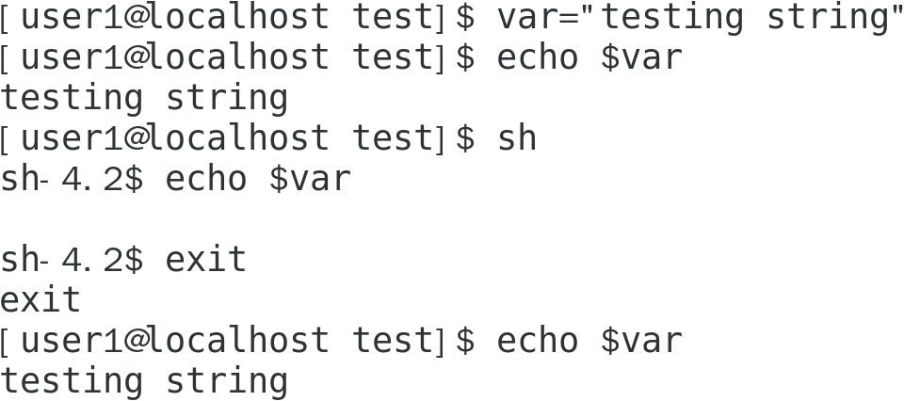
shell脚本及基本语法
2
（3）Shell基本语法
6）
本地和全局shell变量
默认情况下，只有创建shell变量的shell才能引用该变量。其他的shell是不知道该变量的存在的。

Slide 17
shell脚本及基本语法
2
（3）Shell基本语法
6）
本地和全局shell变量
bash shell提供export命令使所有子shell都知道父shell的变量。所有export定义的变量会被传递给所有后续的子shell。
export命令把变量名和值的一个副本传递给了子shell。子shell可以改变副本的值，而其原先变量并未改变。

Slide 18
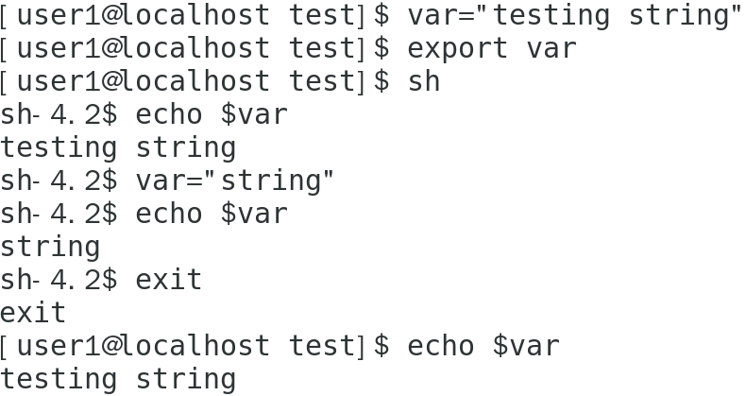
shell脚本及基本语法
2
（3）Shell基本语法
6）
本地和全局shell变量

Slide 19
shell脚本及基本语法
2
（3）Shell基本语法
7）
环境变量
Linux是一个多用户的操作系统。每个用户登录系统后，都会有一个专用的运行环境。
shell也有被称为环境变量的特殊变量，通过修改变量，为用户定制环境。

Slide 20
shell脚本及基本语法
2
（3）Shell基本语法
7）
环境变量
HOME变量：存在当前用户主目录的位置
PATH变量：存储可执行程序的搜索路径
PS1和PS2变量：Linux下的bash shell有两级用户提示符PS1和PS2
SHLVL变量：存储当前工作的shell level
SHELL变量：存储了用户的缺省shell
env命令:列出所有变量及其赋值

